Slide 1
ХАРМОНИЧЕН КВАНТОВ ОСЦИЛАТОР (ЛЕКЦИЯ 8; Гл. 11)
§ 11.1. Уравнение и решение на уравнението на осцилатора
§ 11.2. Основно състояние и нулева енергия на квантовия осцилатор
§ 11.3. Възбудени състояния на квантовия осцилатор
§ 11.4. Свързани квантови осцилатори и сили на Ван дер Ваалс
•
Да погледнем по-широко на принципа на суперпозицията от гледнаточка на линейната алгебра.

Slide 2
11.1. УРАВНЕНИЕ И РЕШЕНИЕ НА УРАВНЕНИЕТО НА ОСЦИЛАТОРА
• Класически осцилатор
Хармоничен осцилатор:движението на частица с маса , чиято потен-циална енергия около положението на устойчиво равновесие има вида
при малки отклонения от него удовлетворява уравнението
Това уравнение има хармонично решение
Енергията на осцилатиора е
Неговият хамилтoниан е
В точките на обръщане цялата енергия е потенциална:
Областта
е забранена зона за класическия осцилатор.

Slide 3
11.1. УРАВНЕНИЕ И РЕШЕНИЕ НА УРАВНЕНИЕТО НА ОСЦИЛАТОРА
• Хамилтoниан и уравнение на осцилатора
• Решение на уравнението – квантуване на енергията
Числото се нарича квантово число на осцилатора.
Енергията на квантовия осцилатор се квантува. Тя има дискретен
характер. Енергетичните нива са еквидистантни
.

Slide 4
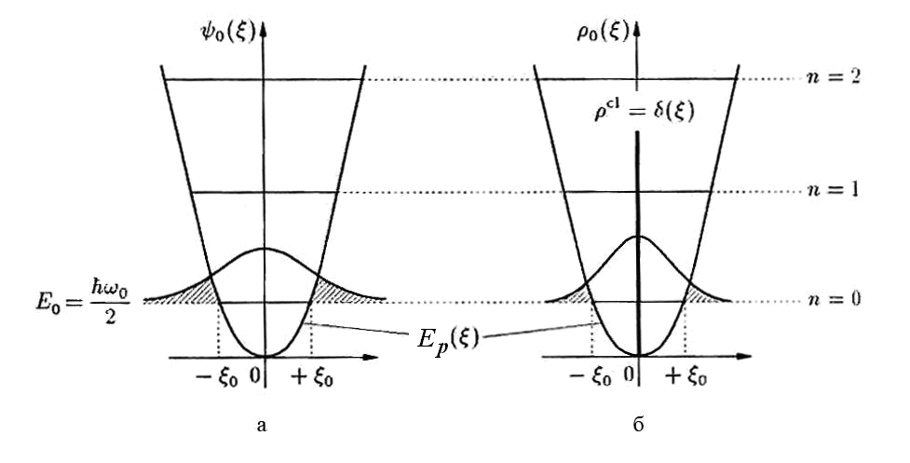
§ 11.2. Основно състояние и нулева енергия на квантовия осцилатор
• Основно състояние
Основно състояние ‒ състоянието с минимална енергия
Вълнова функция (а) и плътност
на вероятността (б) на основното
състояние. Точките
са точки на обръщане за класи-
чески осцилатор с енергия
областта – негова до-
пустима област, – забране-
на област.
• Общо и стаципнарно уравнение на Шрьодингер

Slide 5
§ 11.2. Основно състояние и нулева енергия на квантовия осцилатор
• Плътност на вероятността и минимална енергия на класическия осцилатор
Минимална енергия и плътност на вероятността на класически осцилатор :
• Нулева енергия и експеримент
Минималната енергия на квантовия осцилатор ,наричана ну-лева, е негова същностна характеристика. Това е най-малката енергия, която даденият осцилатор въобще може да има.
Нулевата енергия експериментално е доказана с разсейването на светлината от кристали. Разсейването се дължи на трептенето на атомите на кристала. С намаляването на температурата на кристала съгласно класическата теория амплитудата на трептенето трябва да намалява и накрая да изчезне. Опитът показва, че с намаляването на разсейването се стреми към една гранична стойност, от което следва, че трептенията на атомите не се прекратяват.

Slide 6
§ 11.2. Основно състояние и нулева енергия на квантовия осцилатор
• Нулева енергия от релация на Хайзенберг
Намираме производната на по и я приравняваме на нула. Оттук определяме, че
при средната енергия на осцилатора е минимална:

Slide 7
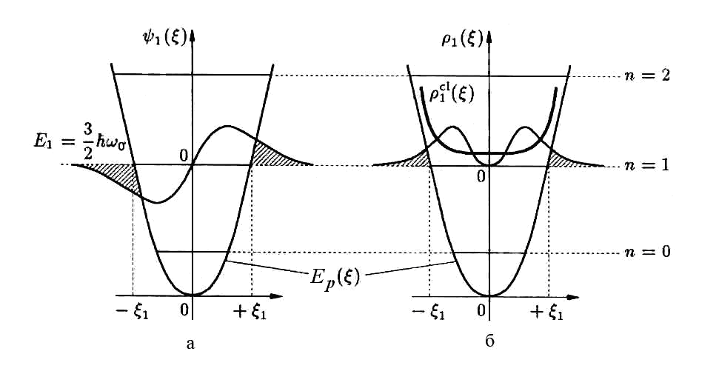
11.3 ВЪЗБУДЕНИ СЪСТОЯНИЯ НА КВАНТОВИЯ ОСЦИЛАТОР
Енергия вълнова функция и плътност на вероятностите на състоянията с , и n– голямо число
Основното състояние е с квантово число n=0 и има
.

Slide 8
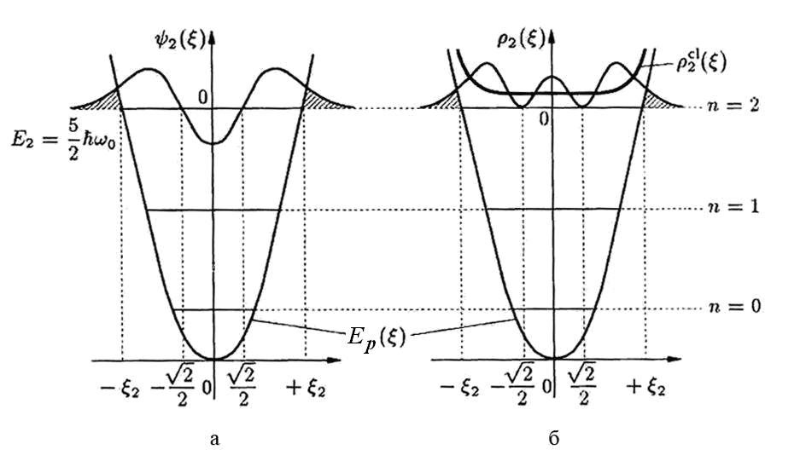
11.3 ВЪЗБУДЕНИ СЪСТОЯНИЯ НА КВАНТОВИЯ ОСЦИЛАТОР
Функцията има два възела

Slide 9
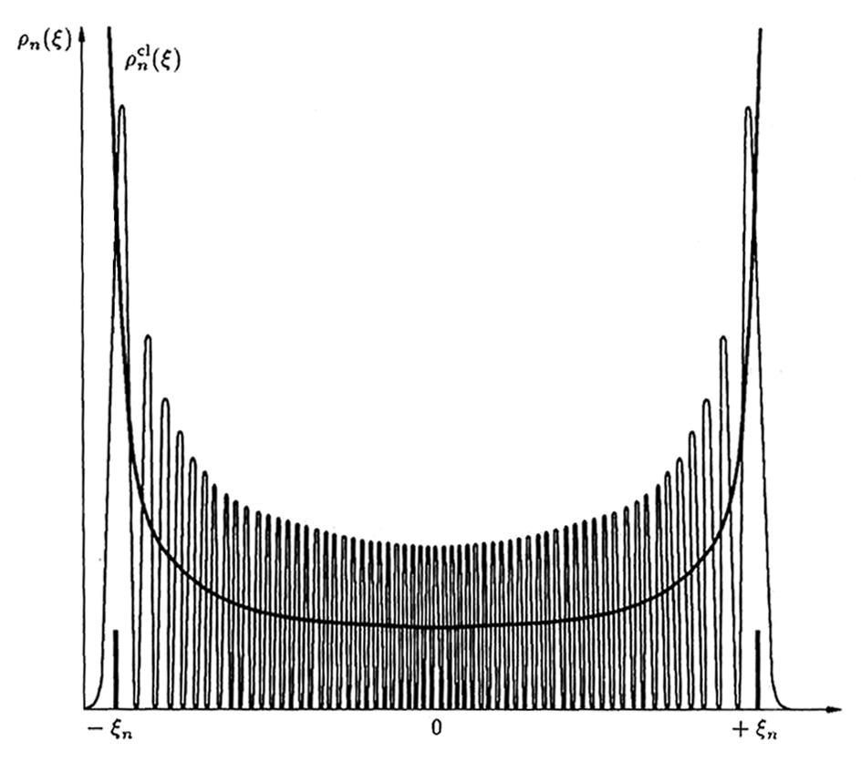
11.3 ВЪЗБУДЕНИ СЪСТОЯНИЯ НА КВАНТОВИЯ ОСЦИЛАТОР
.
Разпределение на плътността на вероятността на квантов осцилатор в
състояние с голямо n ( ) заедно с разпределението на класичес-
ки осцилатор със същата енергия.

Slide 10
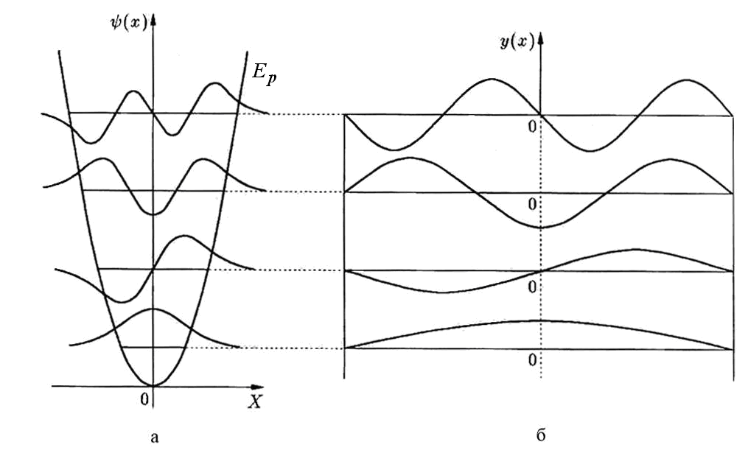
11.3 ВЪЗБУДЕНИ СЪСТОЯНИЯ НА КВАНТОВИЯ ОСЦИЛАТОР
.• Aналогия между осцилатор и струна
Вълнови функции на квантовия осцилатор (а) и стоящи вълни на
струна (б); y(x) – отклонение на струната.

Slide 11
11.3 ВЪЗБУДЕНИ СЪСТОЯНИЯ НА КВАНТОВИЯ ОСЦИЛАТОР
• Изводи
Спектърът на енергията е дискретен .
Енергията се определя от квантовото число n , което приема стойности n = 0,1, 2, 3,…
Енергетичните нива са еквидистантни (в ямата те са са нееквидистантни ). .
4. Минималната възможна енергия е различна от нула ,
В основно състояние с минимална енергия вероятността да открием осцилатора е различна от нула във всички точки на класически допустимата област.
Квантовият осцилатор прониква в класически забранената област.
маса и/или ширина на ямата.

Slide 12
11.4. Свързани квантови осцилатори и сили на Ван дер Ваалс
• Качествено обяснение на вандерваалсовите сили
В рамките на КЛФ са правени много опити да се обяснят ван-дерваалсовите сили, като им се приписва електрически произход. Неутралните молекули се разглеждат като електрични диполи или квадруполи. Но съгласуването на теоретичните и експеримен-
талните резултати се натъква на непреодолими препятствия. Така не могат да се обяснят междумолекулните сили на привличачане при инертните газове. Те притежават висока степен на електрична симетрия и нямат статични диполен и квадруполен момент. А всички те могат да бъдат втечнени и следователно между молекулите им действат сили на Ван дер Ваалс.

Slide 13
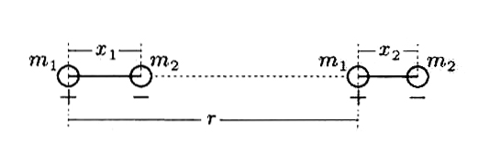
11.4. Свързани квантови осцилатори и сили на Ван дер Ваалс
• Два дипола
• Потенциална енергия

Slide 14
11.4. Свързани квантови осцилатори и сили на Ван дер Ваалс
⁪• Хамилтoниан и операторът на Хамилтoн
• Нормални координати
А можем или да използваме променливи (например и ), така че за тях да получим отделни, независими уравнения:
В теоретичната механика строго се доказва, че това е възможно и такива координати се наричат – нормални координати.

Slide 15
11.4. Свързани квантови осцилатори и сили на Ван дер Ваалс
Производните по от функцията и
Диференцираме по

Slide 16
11.4. Свързани квантови осцилатори и сили на Ван дер Ваалс
• Енергия на нормалните трептения и обща енергия на два дипола
Операторът е сума от два оператора

Slide 17
11.4. Свързани квантови осцилатори и сили на Ван дер Ваалс
• Допълнителна потенциална енергия – сила на привличане
Без взаимодействие
Именно тази допълнителна сила е силата на Ван дер Ваалс на привличане между атомите и/или молекулите.

Slide 18
11.4. Свързани квантови осцилатори и сили на Ван дер Ваалс
.
• сили на Ван дер Ваалс
Атомните системи (атоми и молекули) представляват квантови осцилатори, чиято минимална енергия даже в основното състояние
е различна от нула. Благодарение на тази нулева енергия диполните им моменти (които според класическата физика са равни на нула) имат крайни, макар и малки стойности. Тези диполни моменти си взаимодействат със сили на привличане. Силите на привличане (силите на Ван дер Ваалс) се дължат на съществуването на нулева енергия на квантовите осцилатори .

